Slide 1
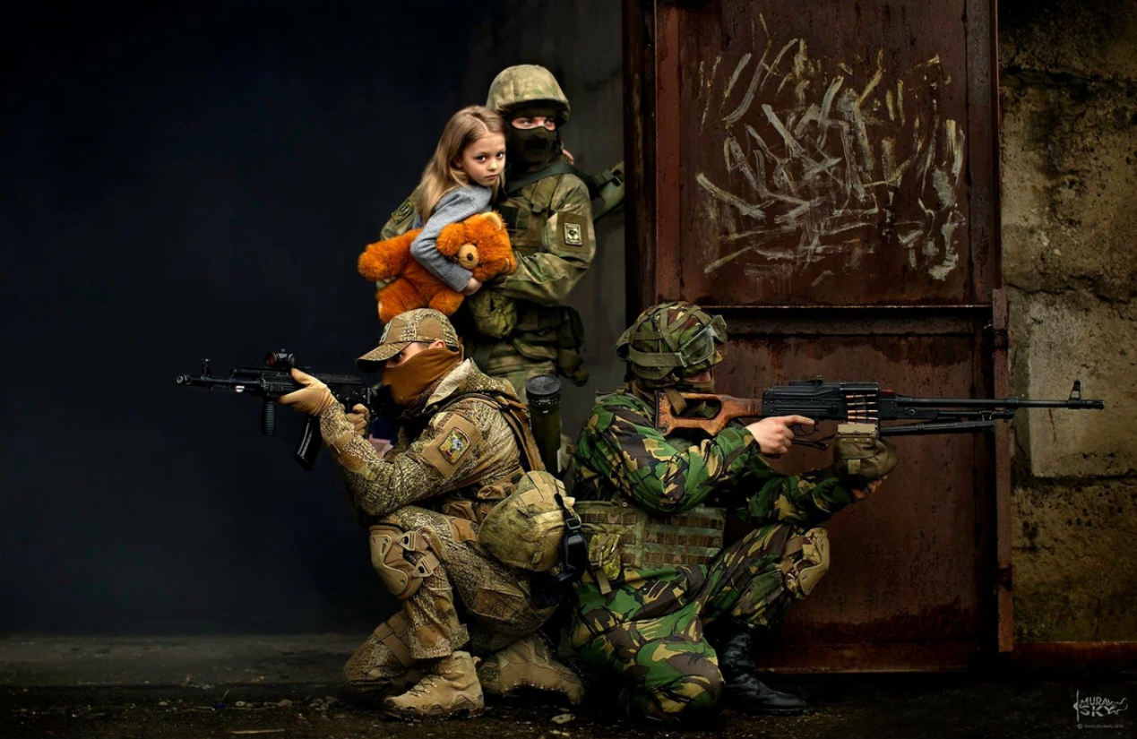
 | ЧТО ТАКОЕ ТЕРРОРИЗМ ? Терроризм – идеология насилия и практика воздействия на решение власти с помощью насилия и устрашения населения. Террористам важно напугать людей, распространить в обществе страх и посеять панику. Жертвами террора могут стать обычные люди, которые случайно оказались рядом с местом преступления. Угроза терроризма – один из главных вызовов современности. Кодекс Российской Федерации об административных правонарушениях предусматривает ответственность за такие противоправные действия террористического характера, как: неисполнение требований законодательства, а противодействии легализации (отмывании) доходов, полученных преступным путём (ст. 15.27 КоАП РФ) – административный штраф от 10.000 до 100.000 оказание финансовой поддержки терроризму, распространению оружию массового уничтожения (ст. 15.27.1 КоАП РФ) – административный штраф на юр. лиц в размере от 10 млн до 60 млн рублей; распространение владельцем аудиовизуального сервиса информации, содержащей публичные призывы к осуществлению террористической деятельности, материалов, публично оправдывающих терроризм, или других материалов, призывающих к осуществлению экстремистской деятельности либо обосновывающих или оправдывающих необходимость осуществления такой деятельности, за исключением случаев, предусмотренных статьями 20.3, 20.3.1, 20.3.2 (ст. 13.37 КоАП РФ) - штраф на граждан в размере от 50.000 до 100.000 рублей; на должностных лиц - от 200.000 до 400.000 рублей; на юридических лиц - от 600.000 до 1 млн. рублей. | Действия и преступления, имеющие террористический характер, влекут для виновных лиц наступление исключительно уголовной ответственности, например, предусмотренной ст. 205 УК РФ (максимальный срок наказания – 20 лет) за совершение террористический акт, то есть взрыва, поджога или иных действий, создающих опасность гибели людей, причинения значительного имущественного ущерба либо наступления иных общественно опасных последствий, если эти действия совершены в целях нарушения общественной безопасности, устрашения населения либо оказания воздействия на принятие решений органами власти, а также угроза совершения указанных действий в тех же целях. К преступлениям террористического характера, помимо собственно террористического акта, закон относит: содействие террористической деятельности (ст. 205.1 УК РФ) -(максимальный срок наказания – 15 лет); публичные призывы к осуществлению террористической деятельности или публичное оправдание терроризма (ст. 205.2 УК РФ) -максимальный срок наказания-лишение свободы до 7 лет; захват заложника (ст. 206 УК РФ) - максимальный срок наказания до 10 лет; заведомо ложное сообщение об акте терроризма (ст. 207 УК РФ) - ограничение свободы до 3-х лет; организацию незаконного вооруженного формирования или участие в нем (ст. 208 УК РФ) - максимальный срок наказания – 20 лет; посягательство на жизнь государственного или общественного деятеля (ст. 277 УК РФ) - максимальный срок наказания пожизненное лишение свободы; нападение на лиц или учреждения, которые пользуются международной защитой (ст. 360 УК РФ) – максимальный срок наказания 10 лет.

Slide 2
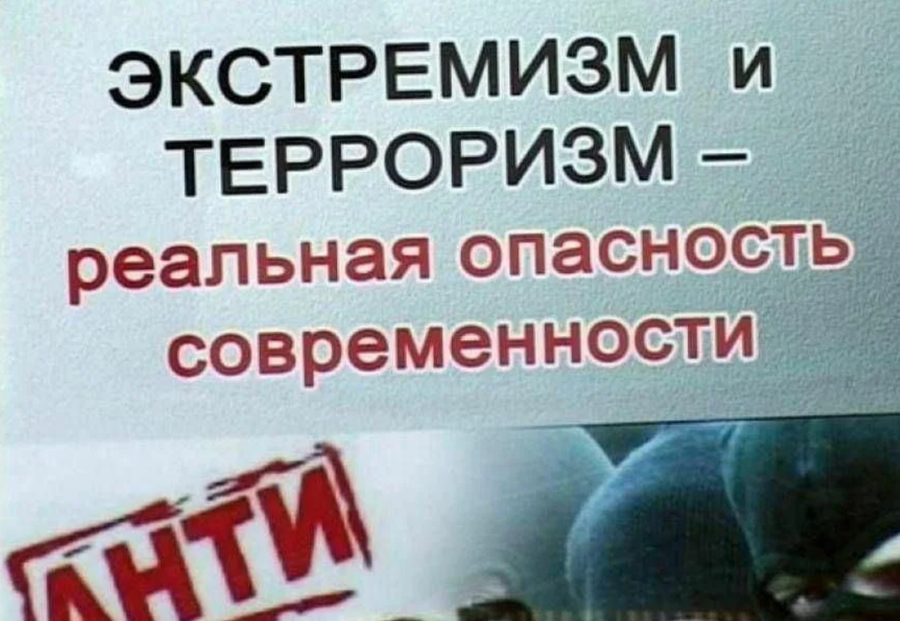
ЧТО ТАКОЕ ЭКСТРЕМИЗМ? Экстремизм – сложная и неоднородная форма выражения ненависти и вражды. Виды экстремизма: политический – движение против существующего строя; национальный – проявление против представителей других национальностей, проживающих на этой же территории; религиозный – против инакомыслящих. Кодекс Российской Федерации об административных правонарушениях предусматривает ответственность за такие противоправные действия экстремистского характера, как: нарушение законодательства о свободе совести, свободе вероисповедания и о религиозных объединениях (ст. 5.26 КоАП РФ) - штраф в размере от 30.000 до 50.000; пропаганда и публичное демонстрирование нацистской атрибутики или символики (ст. 20.3 КоАП РФ) – штраф до 2.000 либо административный арест на срок до 15 суток; производство и распространение экстремистских материалов (ст. 20.29 КоАП РФ) – штраф до 3.000 либо административный арест до 15 суток. | Уголовный кодекс Российской Федерации РФ предусматривает ответственность за совершение преступлений экстремистского характера, таких как: публичные призывы к осуществлению экстремистской деятельности (ст. 280 ч. 1 УК РФ) – максимальный срок наказания лишение свободы до 4 лет; публичные призывы к осуществлению экстремистской деятельности совершенные с использованием СМИ либо ИТС и сити интернет (ст. 280 ч. 2 УК РФ) – максимальный срок наказания до 5 лет; возбуждение ненависти либо вражды, а равно унижение человеческого достоинства (ст. 282 УК РФ) – лишение свободы до 6 лет организация экстремистского сообщества (ст. 282.1 УК РФ) – лишение свободы до 10 лет; организация деятельности экстремистской организации (ст. 282.2 УК РФ) – лишение свободы на срок до 10 лет. Если Вам стало известно о готовящемся или совершенном преступлении, немедленно сообщите об этом по телефонам: | Прокуратура города Карачаевска
02 102

